Slide 1
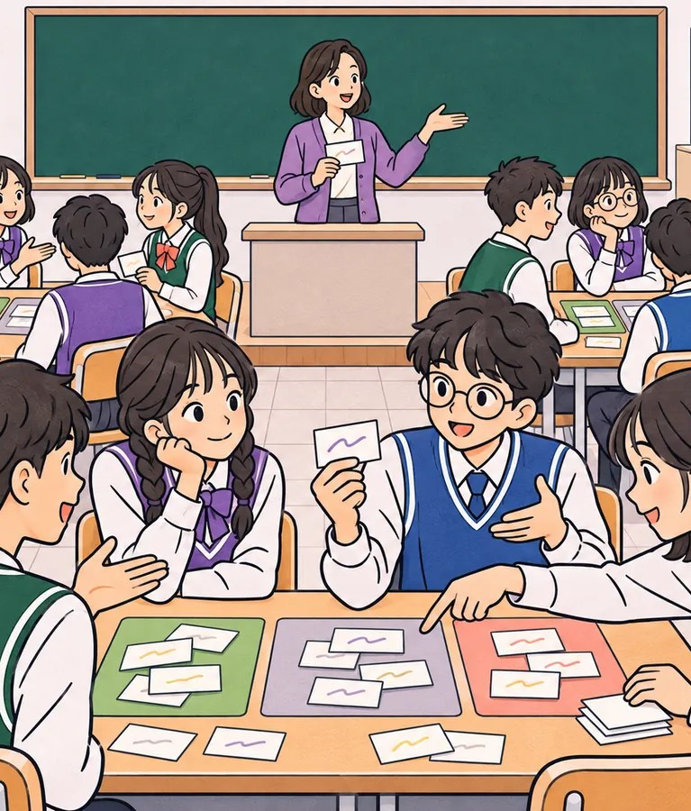
자기
중2 · 스트레스 대처하기
스트레스 예방 및 해소 전략 탐색하기
내 스트레스 신호를 얼마나 빨리 알아차리고, 건강한 방식으로 해소할 수 있을까?
[9사회정서01-04] · 45분

Slide 2
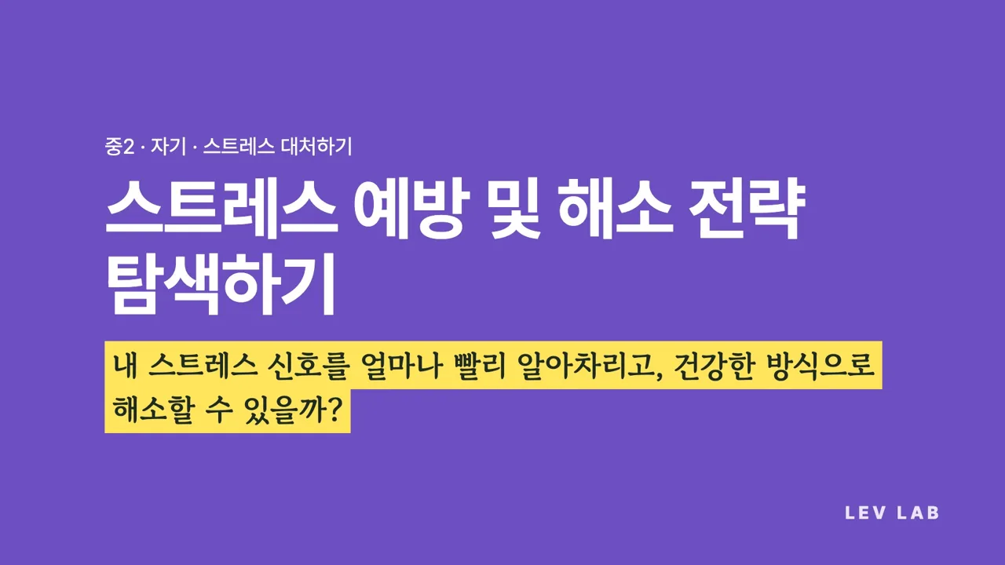
중2 · 자기 · 스트레스 예방 및 해소 전략 탐색하기
2 / 15
영상을 누르면 재생돼요 · 소리를 켜 주세요
Notes:
약 30초. 소리를 켜고 틀어 주세요. 끝나면 ‘지금 내 몸의 긴장도는?’으로 바로 넘어갑니다.

Slide 3
중2 · 자기 · 스트레스 예방 및 해소 전략 탐색하기
오늘의 질문
내 스트레스 신호를 얼마나 빨리 알아차리고, 건강한 방식으로 해소할 수 있을까?
3 / 15
Notes:
칠판에 그대로 적어 두고 수업 끝에 다시 돌아옵니다. 시작하며 “이 교실에는 틀린 감정이 없어요. 오늘 쓰는 건 남과 비교하지 않아요.”라고 말해 주세요.

Slide 4
중2 · 자기 · 스트레스 예방 및 해소 전략 탐색하기
이 시간이 끝나면
1
스트레스가 보내는 네 가지 신호(몸·마음·행동·관계)를 구분할 수 있어요.
2
셀프체크로 요즘 내 스트레스 정도를 살펴볼 수 있어요.
3
나에게 맞는 건강한 풀기 방법 다섯 가지를 고를 수 있어요.
4 / 15

Slide 5
중2 · 자기 · 스트레스 예방 및 해소 전략 탐색하기
오늘의 여정 45분
도입
5분
이해하기
10분
연습하기
15분
적용하기
10분
정리
5분
몸이 보내는 신호
내 신호는 어디에 몰릴까?
건강 · 회색 · 건강하지 않음
나만의 해소 키트
이번 주 신호 알아차리기
5 / 15

Slide 6
중2 · 자기 · 스트레스 예방 및 해소 전략 탐색하기
도입 5분
지금 내 몸의 긴장도는?
1. 눈을 감고 어깨 · 턱 · 배를 차례로 느껴 봐요.
2. 긴장도를 손가락으로 1~10 표시해요. 1은 말랑, 10은 꽁꽁!
“지금 몸 어느 부분이 가장 긴장됐나요?”
“그 긴장은 오늘 생긴 걸까요?”
“무시하고 지나가는 신호가 있나요?”
6 / 15
Notes:
눈 감기가 불편한 학생은 책상 한 점을 보게 합니다. 손가락 점수는 눈을 뜬 뒤 다 함께 보여 주되, 높은 점수를 콕 집어 묻지 않습니다. 몇 명에게만 ‘어디가 긴장됐는지’ 묻고, 병명이나 진단처럼 말하지 않습니다(두통·복통이 잦다면 보건실 안내).
발문: 지금 몸 어느 부분이 가장 긴장됐나요? / 그 긴장은 오늘 생긴 걸까요? / 무시하고 지나가는 신호가 있나요?
시간: 5분

Slide 7
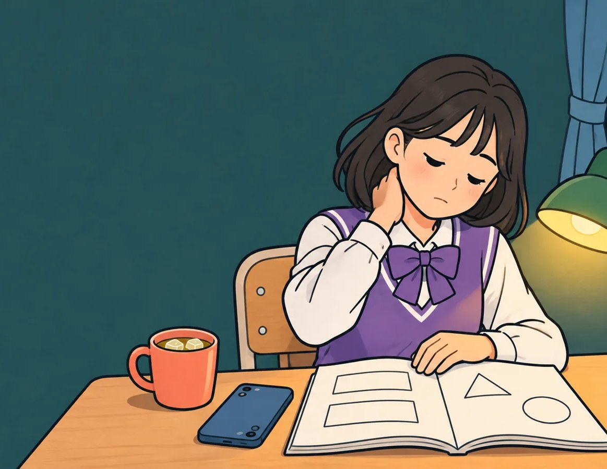
중2 · 자기 · 스트레스 예방 및 해소 전략 탐색하기
이해하기 10분
유나에게 무슨 일이?
기말고사 2주 전, 유나는 밤에 잠이 안 오고, 작은 일에 짜증이 나고, 단톡방 알림도 꺼 버렸어요.
몸 신호
마음 신호
행동 신호
관계 신호
· 유나의 신호는 어디에 가장 많이 보이나요?
· 하나만 골라요. 정답은 없어요.
7 / 15
Notes:
표가 갈리는 것이 핵심입니다. “신호는 한 곳에만 오지 않고 다른 영역으로 퍼진다”는 점을 다음 장에서 짚어 주세요.
시간: 3분

Slide 8
중2 · 자기 · 스트레스 예방 및 해소 전략 탐색하기
이해하기 10분
스트레스가 보내는 네 가지 신호
몸
두통 · 소화 · 잠
누워도 잠이 안 오고 뒤척여요.
마음
짜증 · 불안 · 무기력
동생 말 한마디에 버럭 해요.
행동
폭식 · 지각 · 미루기
숙제를 펴 놓고 폰만 봐요.
관계
혼자 있기 · 다툼 · 말수 줄기
단톡방 알림을 꺼 버려요.
생각해 봐요
“내 신호는 주로 어디에 몰리나요?”
“가장 먼저 나타나는 신호는 무엇인가요?”
8 / 15
Notes:
‘신호를 무시해 온 까닭은?’, ‘다른 영역으로 퍼진 적이 있나요?’를 덧붙여 물어도 좋습니다. 대답은 원하는 학생만 합니다.
발문: 내 신호는 주로 어디에 몰리나요? / 가장 먼저 나타나는 신호는 무엇인가요?
시간: 3분

Slide 9
중2 · 자기 · 스트레스 예방 및 해소 전략 탐색하기
이해하기 10분
나의 스트레스 셀프체크
1. 활동지 셀프체크에 혼자 조용히 표시해요.
2. 결과는 내 종이에만 남아요. 보여 주지 않아도 돼요.
3. ‘자주·늘’이 많은 줄이 어느 신호인지 동그라미 쳐요.
9 / 15
Notes:
띵커벨 개인 모드(결과는 개인 화면에만)로 해도 됩니다. 이 셀프체크는 진단이 아니라 ‘알아차리기’ 도구입니다. 결과 공유를 시키지 않습니다. 대부분 ‘늘’에 표시했거나 표정이 많이 어두운 학생은 수업 뒤 조용히 따로 이야기 나누고, 필요하면 상담 선생님과 연결합니다.
시간: 4분

Slide 10
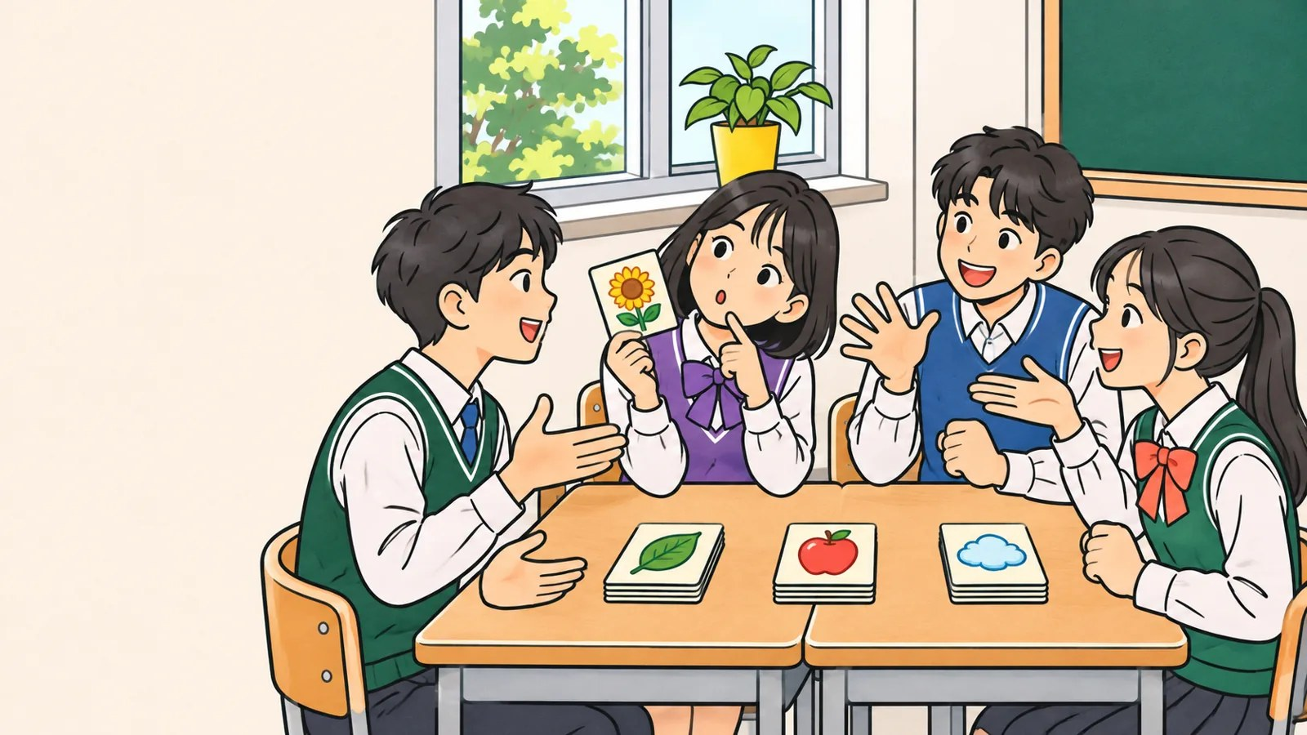
중2 · 자기 · 스트레스 예방 및 해소 전략 탐색하기
연습하기 15분
건강 · 회색 · 건강하지 않음
1. 모둠에 해소 방법 카드 20장을 나눠요.
2. 세 무더기로 나눠요: 건강 · 회색 · 건강하지 않음
3. 회색 카드는 ‘언제 건강하고, 언제 아닌지’ 이야기해요.
4. 의견이 가장 갈린 카드 하나를 골라 발표해요.
건강
회색
건강하지 않음
10 / 15
Notes:
카드 20장 예: 산책, 줄넘기, 샤워, 푹 자기, 음악 듣기, 일기 쓰기, 그림 그리기, 친구와 수다, 가족과 대화, 반려동물과 놀기, 방 정리, 울기, 게임, 유튜브 몰아 보기, 단 음식 먹기, 혼자 있기, 폭식, 밤새 게임, 물건 던지기, 남에게 화풀이. 자해·약물·술 같은 카드는 넣지 않습니다. 카드가 없으면 칠판에 단어를 적고 모둠 종이에 나눕니다. ‘회색’이 많아도 좋다고 말해 주세요.
시간: 10분

Slide 11
중2 · 자기 · 스트레스 예방 및 해소 전략 탐색하기
연습하기 15분
같은 게임, 다른 결과
휴식이 될 때
피하기가 될 때
30분 하고 스스로 끈다
새벽까지 멈추지 못한다
친구와 웃으며 한다
숙제를 잊으려고 한다
끝나면 머리가 개운하다
끝나면 더 불안하다
11 / 15
Notes:
같은 방법도 ‘얼마나·언제·무엇을 피하려고’에 따라 회색이 됩니다. 울기는 감정을 흘려보내는 건강한 방법이 될 수 있다고 정리해 주세요. 마지막 1~2분에 활동지에서 나에게 맞는 다섯 개를 고르게 합니다.
발문: ‘피하기’와 ‘휴식’은 무엇이 다를까요? / ‘울기’는 건강한 방법일까요? / 새로 알게 된 건강한 방법은?
시간: 5분

Slide 12
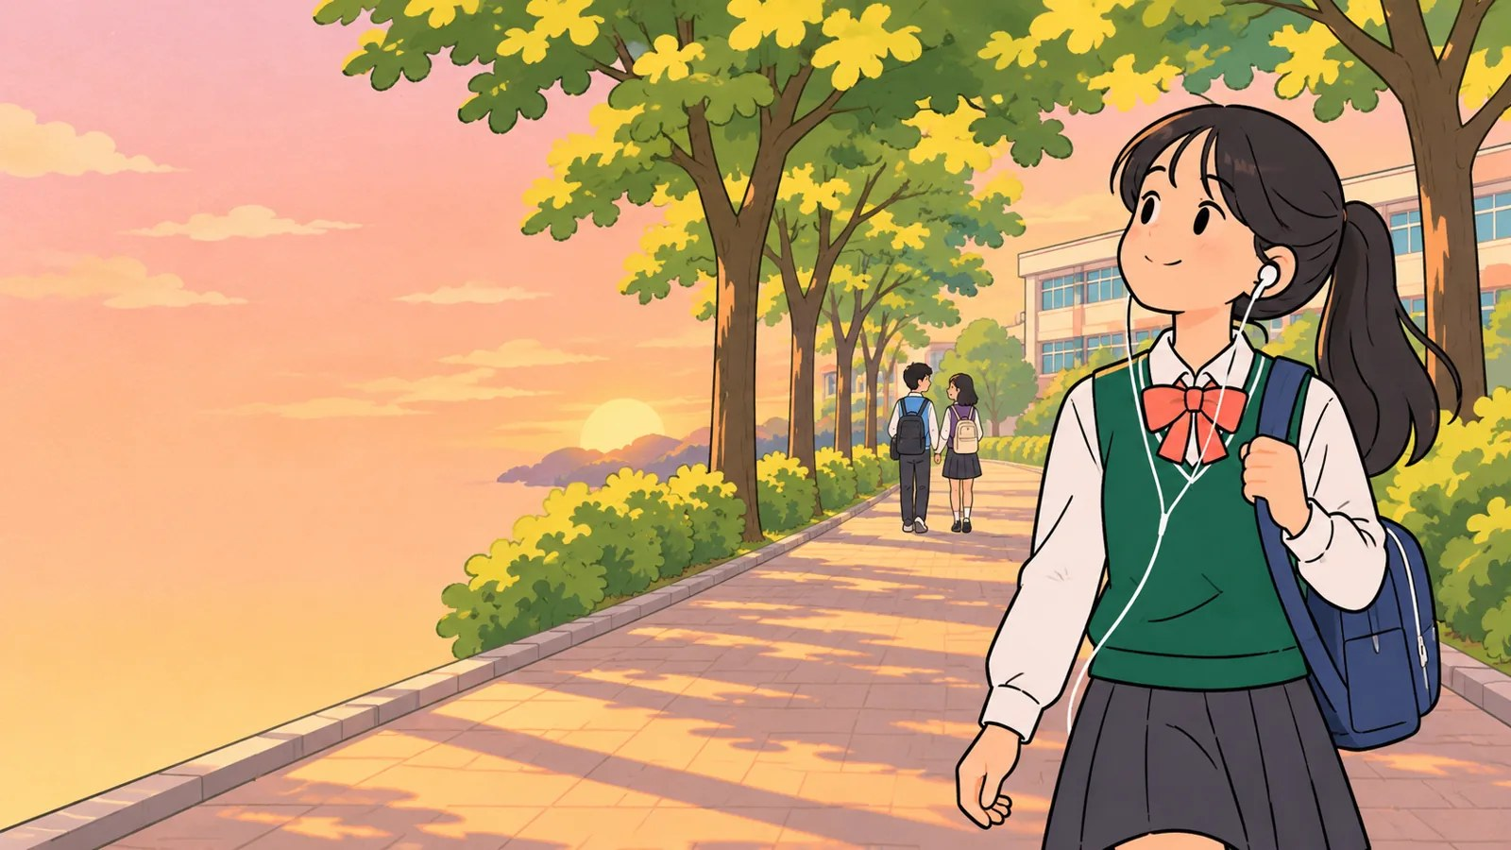
중2 · 자기 · 스트레스 예방 및 해소 전략 탐색하기
적용하기 10분
나만의 스트레스 해소 키트
1. 네 칸에 방법을 하나씩 써요: 몸 · 감정 · 관계 · 환경과 시간
2. ‘음악 듣기’보다 ‘하굣길에 좋아하는 노래 세 곡’처럼!
3. 짝과 키트를 보여 주고, 방법 하나를 빌려 와요.
몸
감정
관계
생각해 봐요
“가장 자신 있는 칸은?”
“채우기 가장 어려웠던 칸은?”
“친구 키트에서 빌려 오고 싶은 것은?”
환경과 시간
12 / 15
Notes:
구체적으로 쓸수록 실제로 꺼내 쓰기 쉽습니다. 빈칸이 있어도 괜찮습니다(완벽 요구 금지). ‘관계’ 칸이 막히는 학생에게는 사람이 아니어도 된다고 알려 주세요: 반려동물, 담임·상담 선생님, 청소년상담 1388. 예: 몸=10분 줄넘기, 감정=자기 전 세 줄 일기, 관계=할머니께 전화, 환경과 시간=책상 위 정리하고 25분 공부 5분 쉬기.
발문: 가장 자신 있는 칸은? / 채우기 가장 어려웠던 칸은? / 친구 키트에서 빌려 오고 싶은 것은?
시간: 10분

Slide 13
중2 · 자기 · 스트레스 예방 및 해소 전략 탐색하기
정리 5분
이번 주 신호 알아차리기
이번 주 나는 ‘__________’ 신호가 오면 ‘__________’부터 해 보겠다.
· 포스트잇에 써서 칠판에 붙여요.
· 혼자 버거울 땐 기대요: 담임·상담 선생님, 청소년상담 1388
생각해 봐요
“이번 주 어떤 신호를 먼저 알아차릴까요?”
“키트 중 가장 먼저 써 볼 것은?”
13 / 15
Notes:
청소년상담 1388은 전화·문자·카카오톡으로 24시간 이야기할 수 있다고 알려 주세요. “이 교실에는 틀린 감정이 없어요.”로 마무리합니다. 다음 시간부터 대인관계 영역으로 넘어간다고 예고합니다.
발문: 이번 주 어떤 신호를 먼저 알아차릴까요? / 키트 중 가장 먼저 써 볼 것은?
시간: 3분

Slide 14
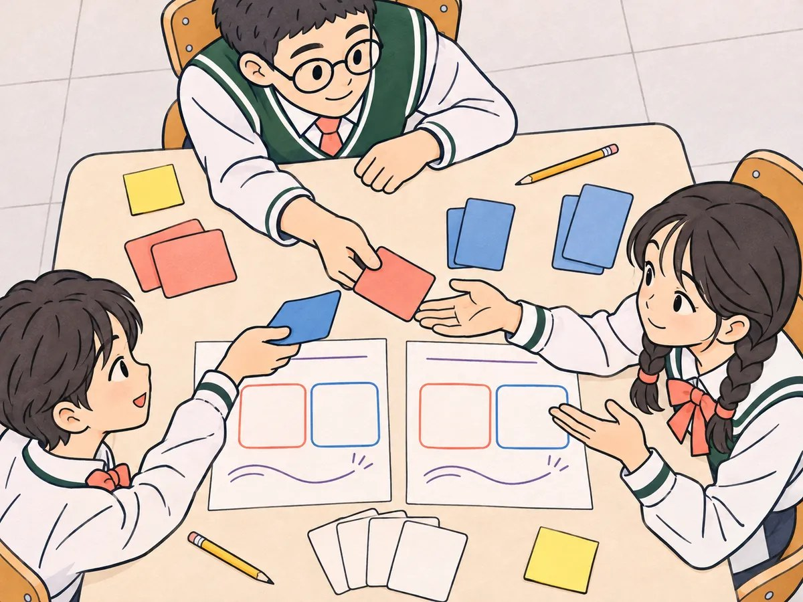
중2 · 자기 · 스트레스 예방 및 해소 전략 탐색하기
정리
다음 시간
대인관계 · 타인의 관점 이해하기 · [9사회정서02-02]
타인의 관점을 존중하고 다름을 수용하기
나와 친구가 같은 상황을 전혀 다르게 기억한다면, 누가 맞는 것일까? 혹은 둘 다 맞을 수 있을까?
14 / 15

Slide 15
신호를 일찍 알아차릴수록, 스트레스는 작을 때 풀 수 있어요.
오늘 수업에 함께해 주어 고마워요
Lev Lab 레브랩 · www.levlab.co.kr

